Slide 1
MATHEMATIK NACHSCHLAGEWERK
Kl.10
Seite
Zufallsgröße und Erwartungswert
Ziele: - dem Ergebnis eines Zufallsexperiments eine ................ zuordnen
- Was kann man auf lange Sicht ......................... ?
Bsp.: Spiel mit 2 Würfeln, Einsatz: 1€
: 9€ Auszahlung : 5€ Auszahlung = 8 : 2€ Auszahlung
sonst: Verlust des Einsatzes
Wahrscheinlichkeitsverteilung:
Hunor Karsa, CC BY-SA 4.0

Slide 2
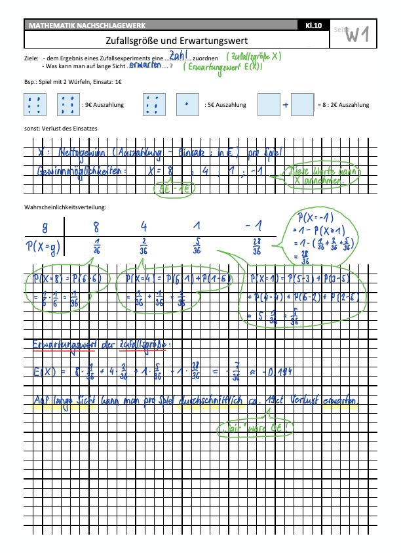
Hunor Karsa, CC BY-SA 4.0

